Slide 1
Фортов владимир евгеньевич- гордость нашего края
ВЫПОЛНИЛА: Коровкина Полина
ученица 4 Б класса
МБОУ СОШ №34
КЛАССНЫЙ РУКОВОДИТЕЛЬ: Драговцева С.В.

Slide 2
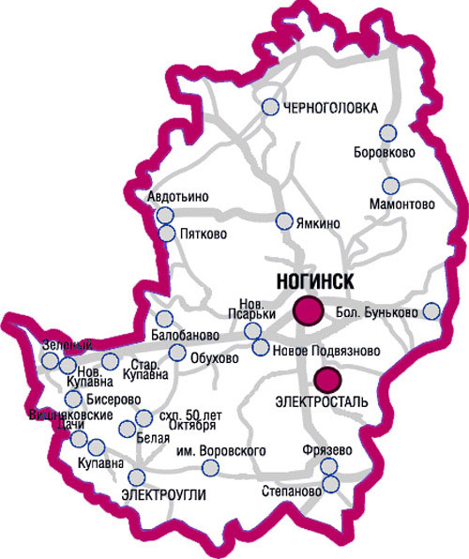
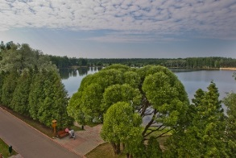
Богородский край

Slide 3
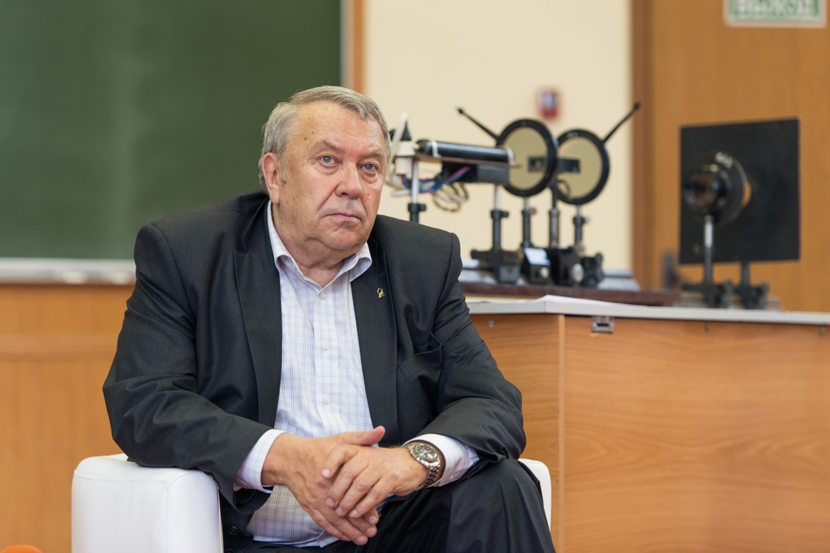
Фортов Владимир Евгеньевич

Slide 4
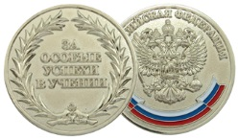
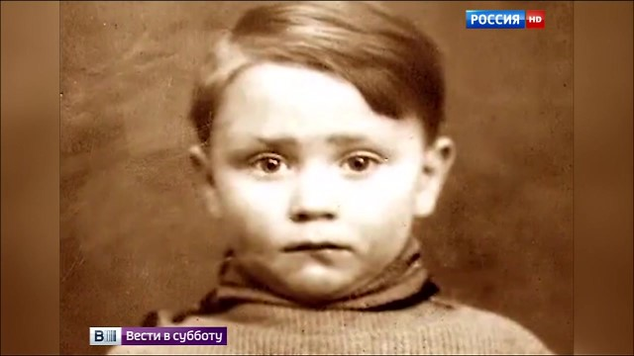
Родился 23 января 1946 года
в городе Ногинск
В 1962 году окончил школу с серебряной медалью

Slide 5
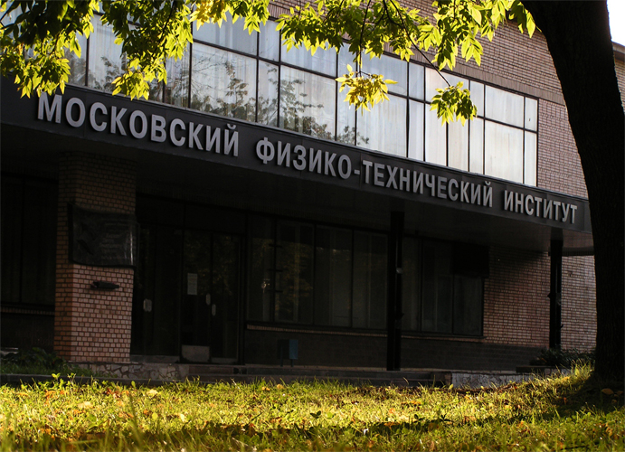
Поступил в Московский физико-технический институт
В 1968 году закончил
с «красным» дипломом

Slide 6
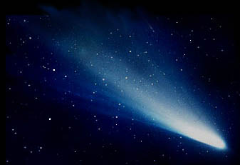
Комета Галлея
Учёные, в числе которых был и Владимир Евгеньевич, разработали специальные экраны, которые защищают летательные аппараты от метеоритов и комет

Slide 7
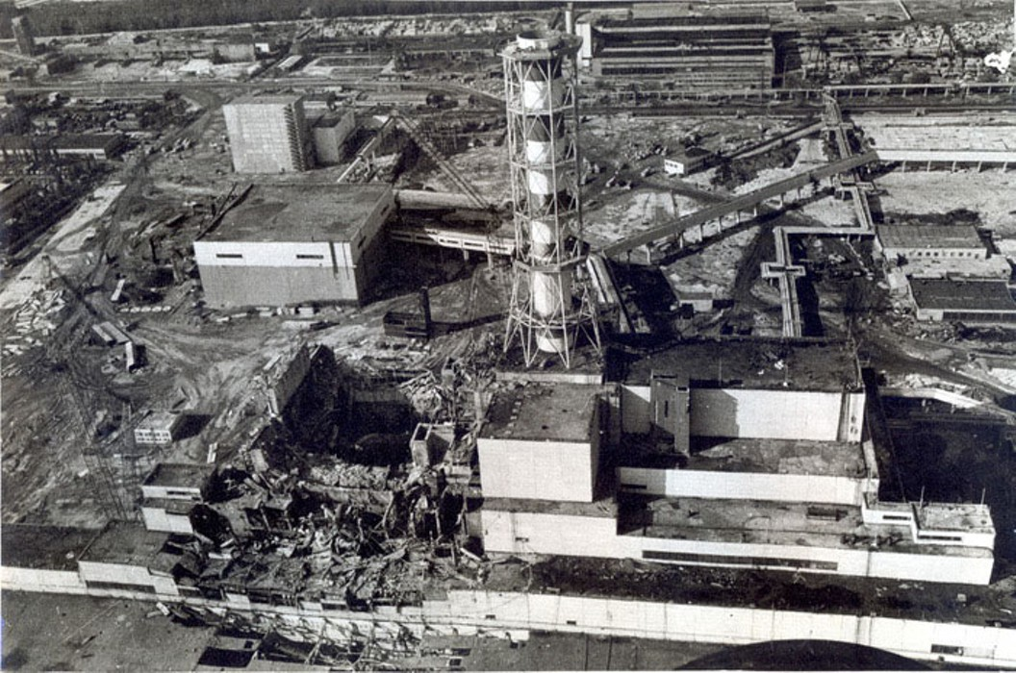
Чернобыльская АЭС
26 апреля 1986 года
Была создана группа для анализа трагедии. В эту группу вошёл и Владимир Евгеньевич, который работал в зоне аварии. По результатам работы была спроектирована специальная установка, которая помогла создать ловушки для радиоактивных веществ

Slide 8
Планета «Фортов»
В 1994 году одну из малых планет Солнечной системы назвали в честь
Владимира Евгеньевича Фортова

Slide 9
Министр науки и технологии (1996-1998г)

Slide 10
Президент Российской Академии Наук (2013-2017г)

Slide 11
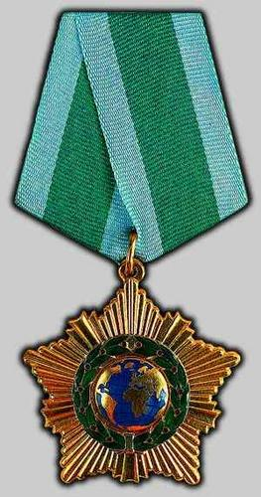
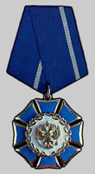
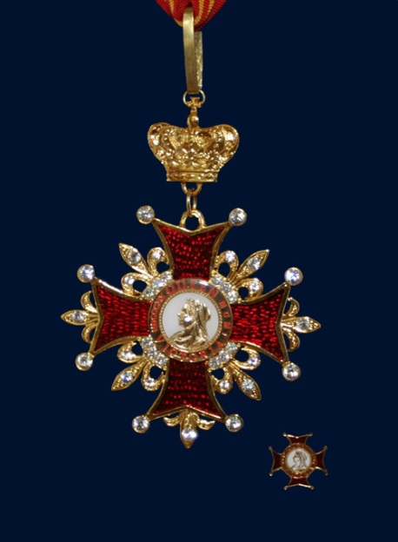
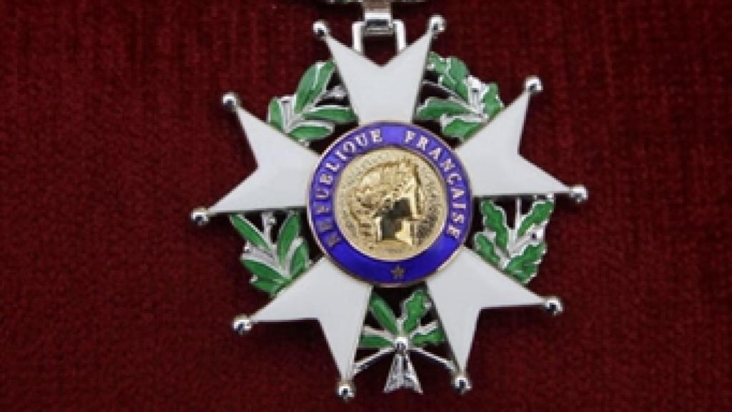

Slide 13
ПРИМЕР ЧЕЛОВЕКА, КОТОРОМУ ХОЧЕТСЯ И НУЖНО СЛЕДОВАТЬ!!!

Slide 14
СПАСИБО ЗА ВНИМАНИЕ!

Slide 15
Список источников
1. Материалы Интернет – сайта www.noginsknow.ru
2. «Портрет вновь избранного президента РАН, написанный с его слов» // «Столетие: информационно- аналитическое издание фона исторической перспективы». – 04.06.2013. //
3. «Биография Владимира Фортова». Материалы Интернет – сайта www.ria.ru/spravka/
4. Материалы Интернет- сайта https://ru.wikipedia.org
5. Официальный сайт Российской Академии Наук- www.ras.ru

